Slide 1


인공지능 기반 도시변화 탐지 &
도시관리 방안도출
Drop-out the bit2
팀원 : 경성구 심지용 안준희 이은석
2019. 11. 23 (토)

Slide 2
PROJECT STEPS
Dataset 원본 size
결과 및 고찰
1
2
3
4
5
프로젝트 소개
Dataset 확대 size 전처리
Q & A

Slide 3
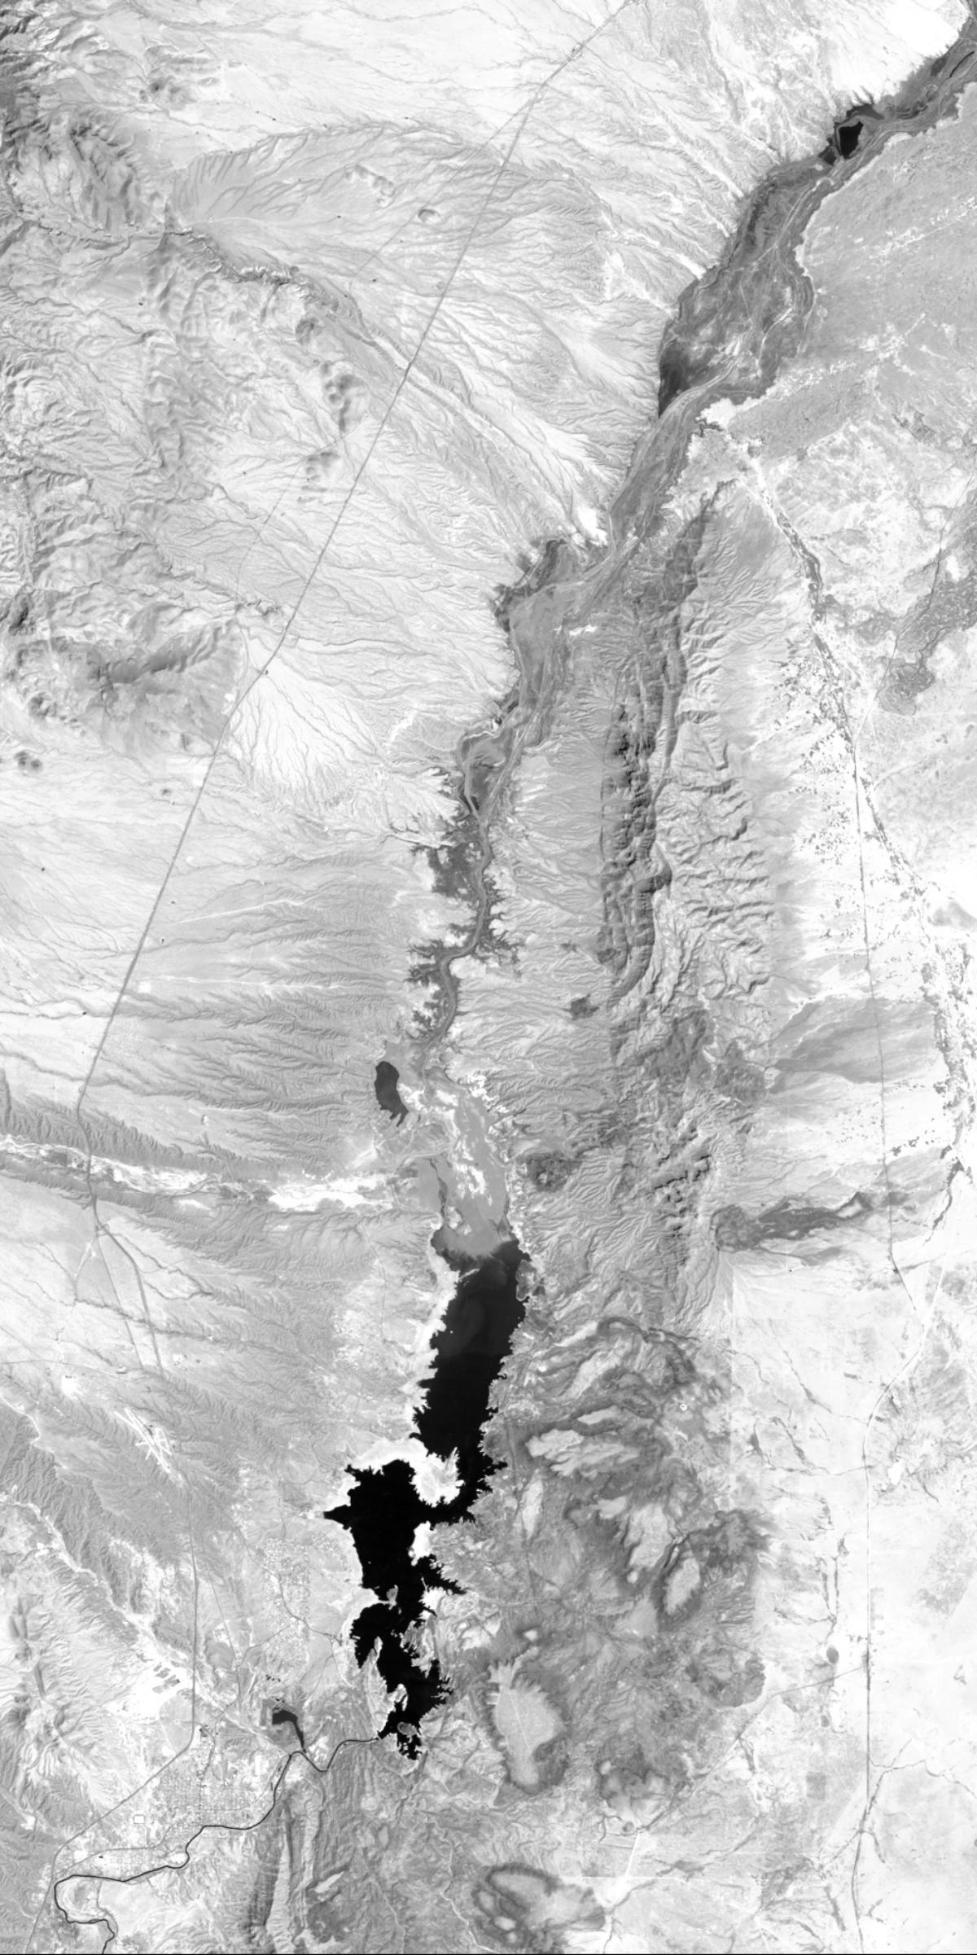
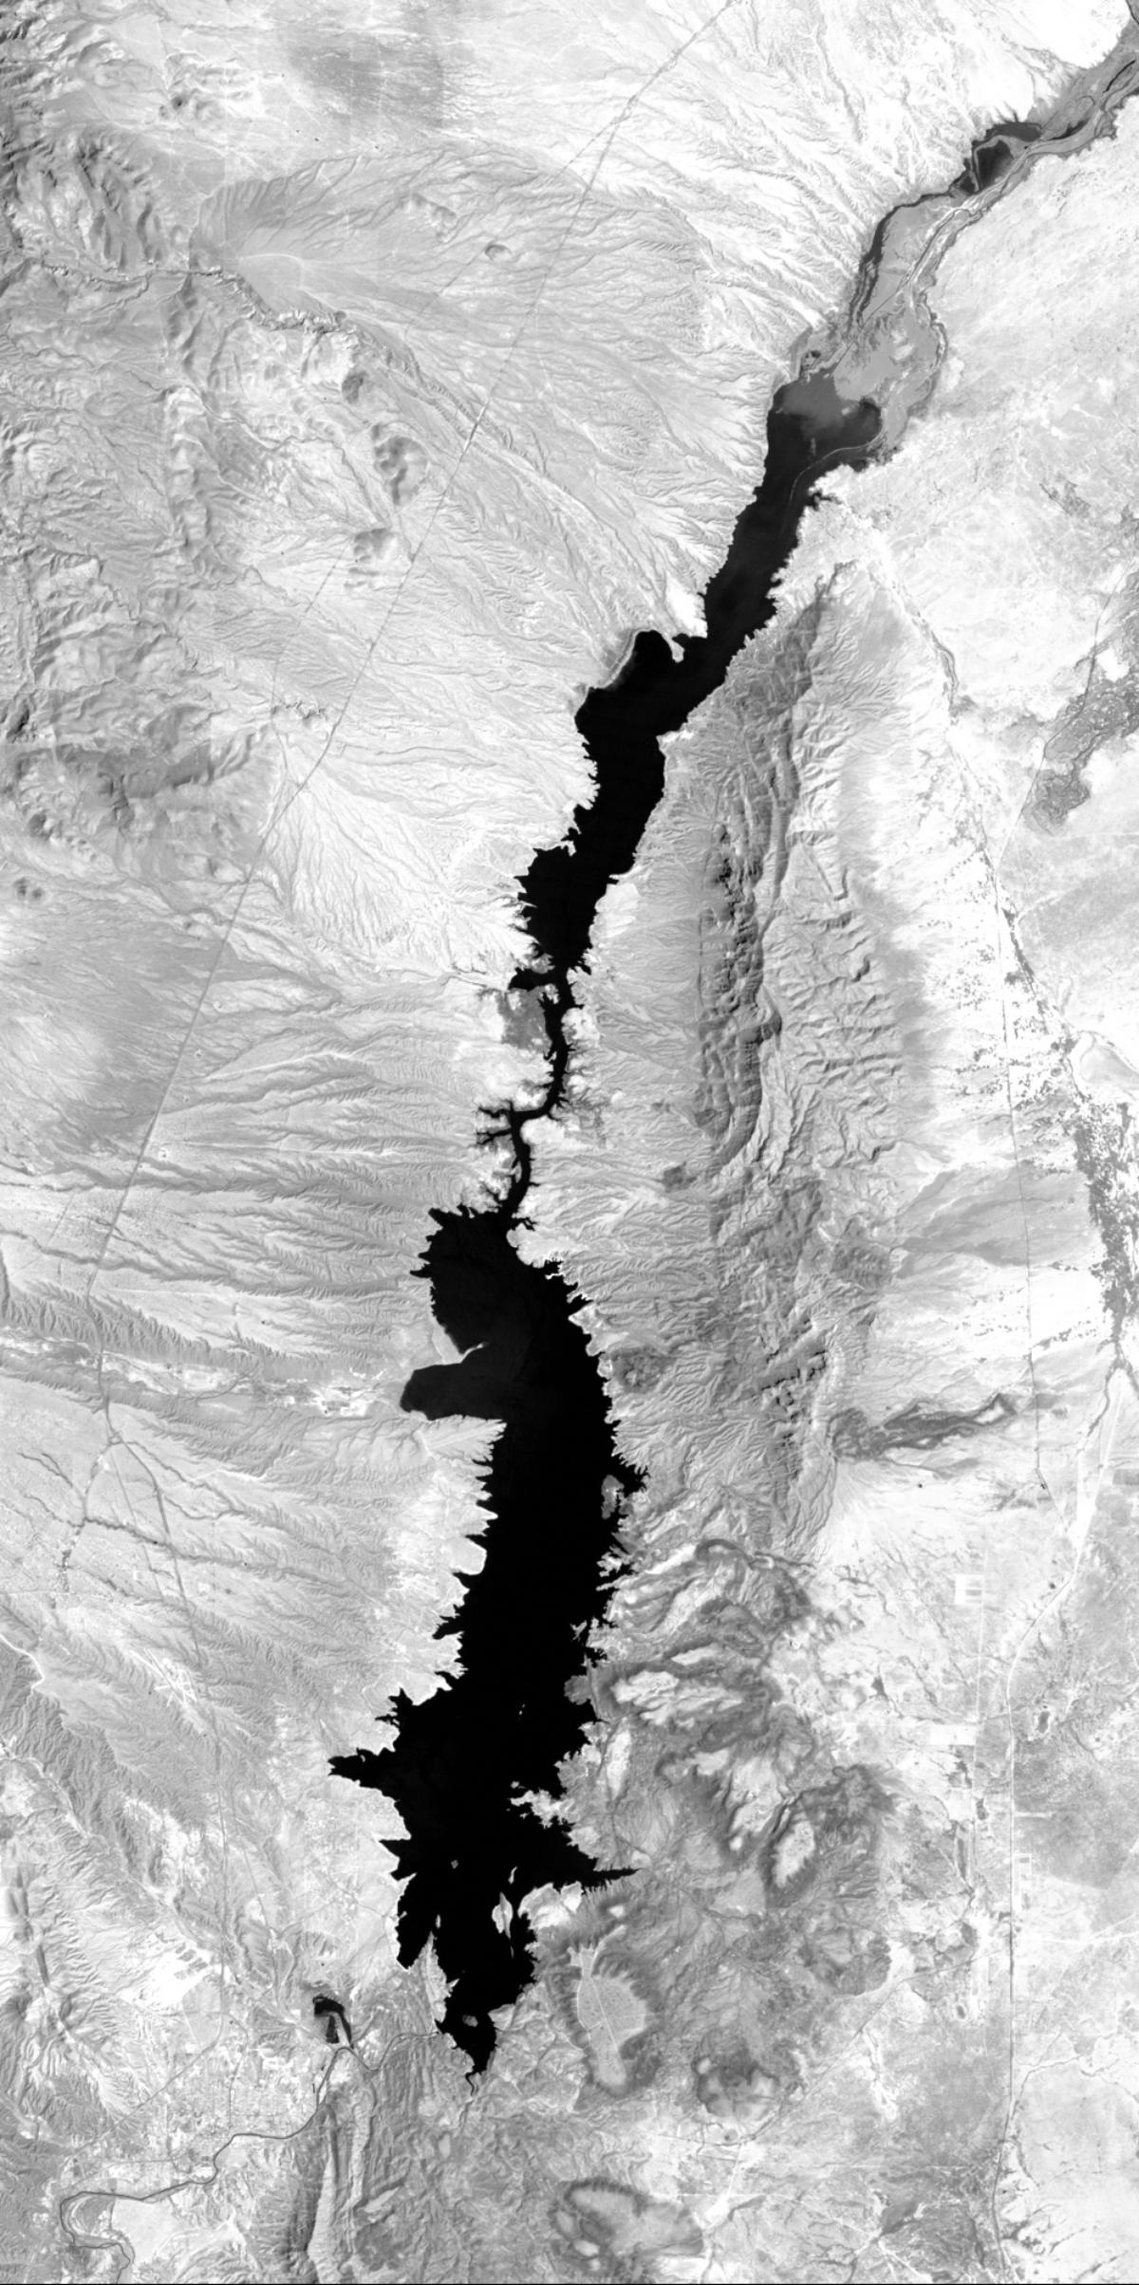
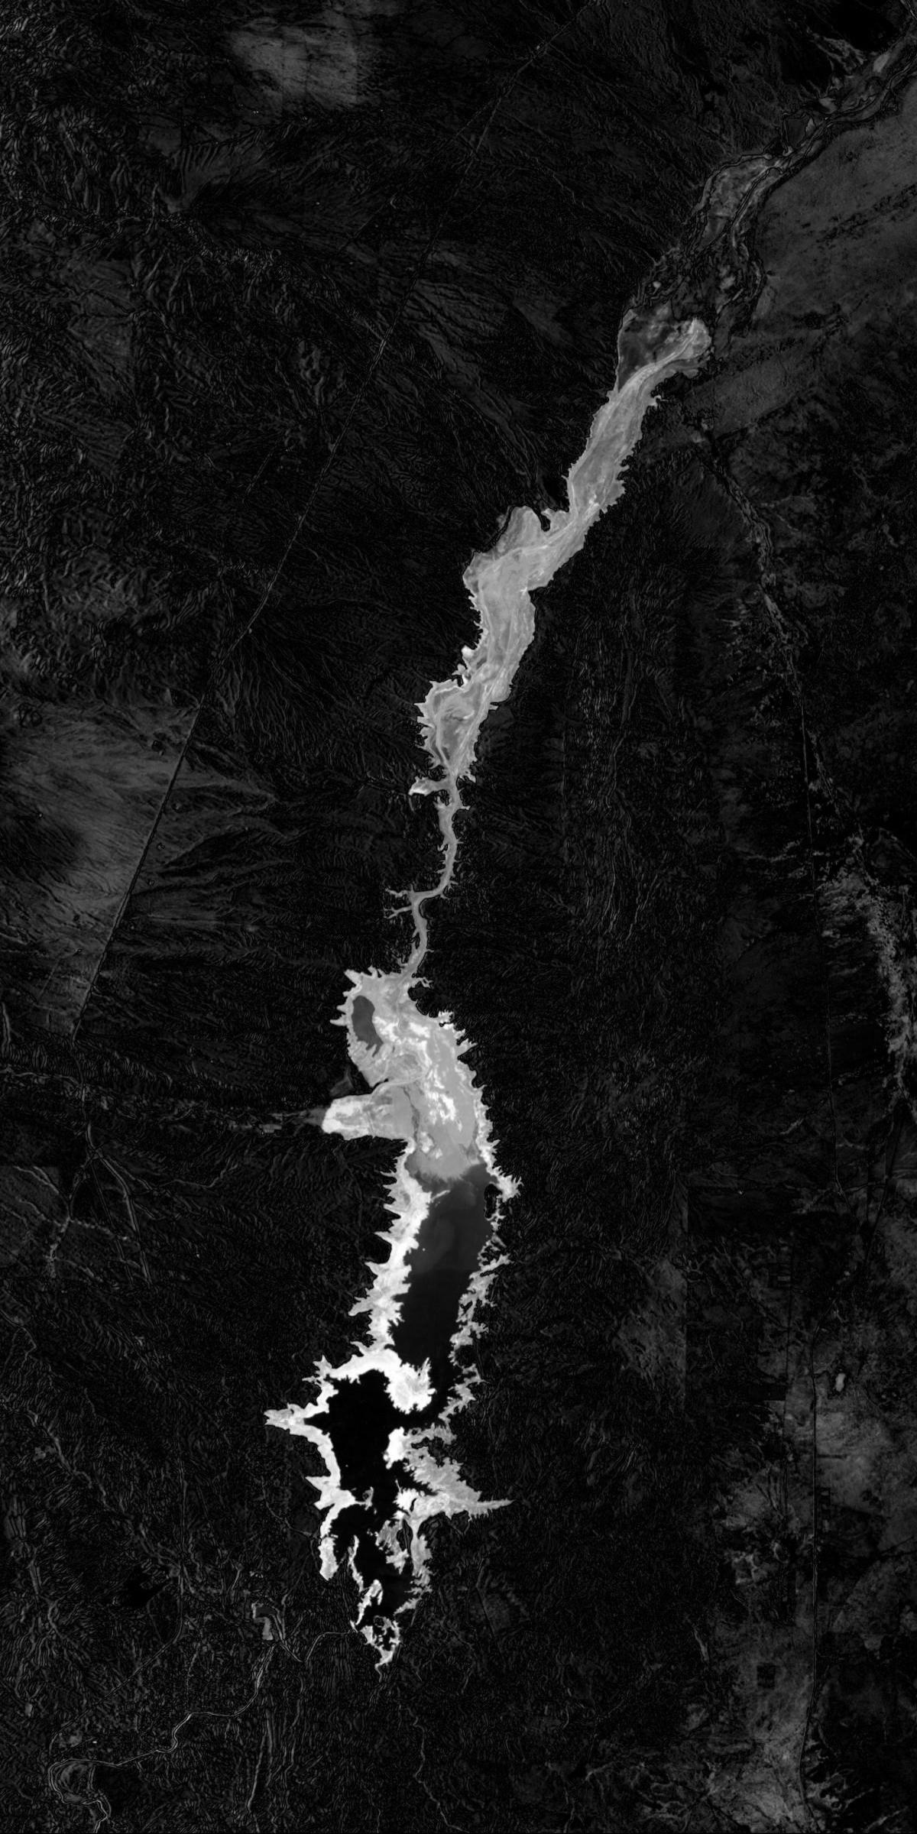
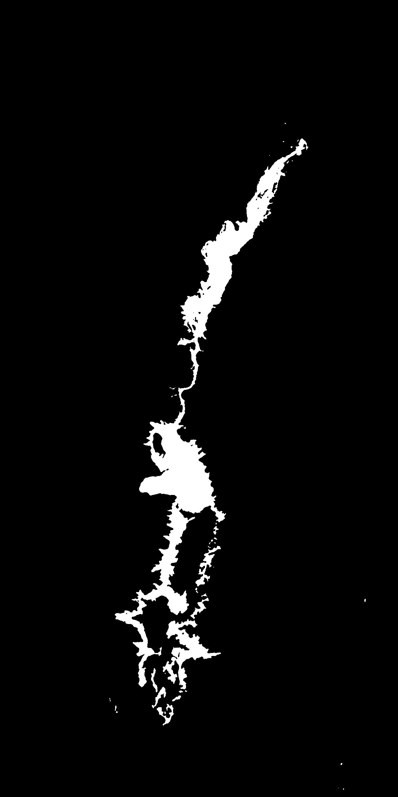
프로젝트 소개
프로젝트 소개
Unsupervised Changed Detection in Multi-Temporal Satellite Images using PCA & K-Means
Dataset 전처리
원본 Size
원본 Size
실험
Dataset 전처리
확대 Size
확대 Size
실험
결론 및 고찰
Q & A
old
new
diff
change
Notes:
The second topic is about clarity

Slide 4
프로젝트 소개
프로젝트 소개
Unsupervised Changed Detection in Multi-Temporal Satellite Images using
PCA & K-Means
Difference image
Dataset 전처리
원본 Size
원본 Size
실험
Non overlapping blocks of size h x h
Dataset 전처리
확대 Size
Eigen vector space by applying PCA
확대 Size
실험
Vs = Vector space
EVS = Eigen vector space
FVS = Feature vector space
Overlapping blocks of size
결론 및 고찰
Project onto Eigen vector space
(VS)_{((m*n-8)*25)} 〮 (EVS)_{(25*25)} = (FVS)_{(m*n-8)*25}
Feature vector space
Q & A
Notes:
차분 이미지로부터의 픽셀 블록의 고유 벡터는 PCA (Principal Component Analysis)에 의해 추출 될 것이다.
Image size: (2408, 1200)
vector_set shape (115200, 25)
EVS 형태 (25, 25)
feature vector space 투영 후 형태 (2865616, 25)
공분산 행렬에서 고유 벡터와 고유 값을 찾는 것은 데이터의 주성분을 찾는 것과 동일합니다.
이제 이 클러스터 중 변경된 클래스에 속하는 픽셀을 포함하는 클러스터를 어떻게 결정합니까?
가장 적은 수의 픽셀을 포함하는 클러스터 (변수로 표시됨)를 가정 할 수 있습니다. 이 이미지는 위성 이미지에서 배경이 거의 동일하게 유지되고 변화가 비교적 적기 때문에 변경된 클래스를 나타내는 클러스터입니다.
또한 이 군집의 평균이 가장 높습니다. 해당 군집의 평균 평균 값이 가장 높은 이유는 일부 변경이 발생한 영역의 차이 이미지 픽셀 값이 변경이 없는 영역의 픽셀 값보다 높기 때문입니다.
결론적으로, 가장 적은 수의 픽셀을 갖는 클러스터 및 또한 가장 높은 평균 은 변경된 클래스에 속하는 클러스터이다.
.

Slide 5
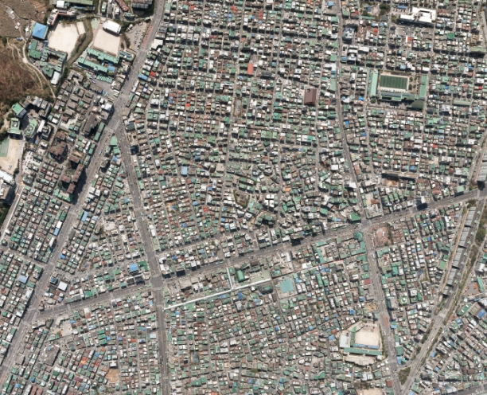

프로젝트 소개
프로젝트 소개
Mentor & Mentee
Dataset 전처리
원본 Size
원본 Size
실험
Dataset 전처리
확대 Size
확대 Size
실험
문제점:
사람이 일일이 2개의
항공사진을 대조해보고
변화량을 측정.
해결방안:
변화량을 표시하여 사람의
판별 처리 속도를 향상
결론 및 고찰
Q & A
Notes:
The second topic is about clarity

Slide 6
프로젝트 소개
Dataset 전처리
원본 Size
원본 Size
실험
원본 Size
Dataset 전처리
Dataset 전처리
확대 Size
확대 Size
실험
결론 및 고찰
Q & A

Slide 7
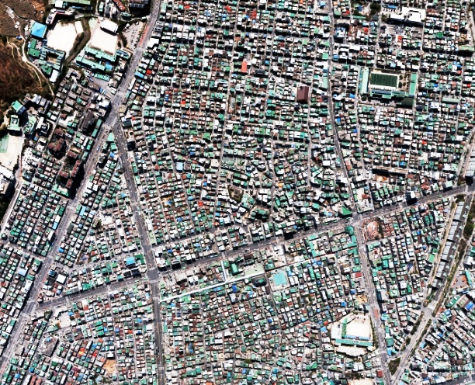
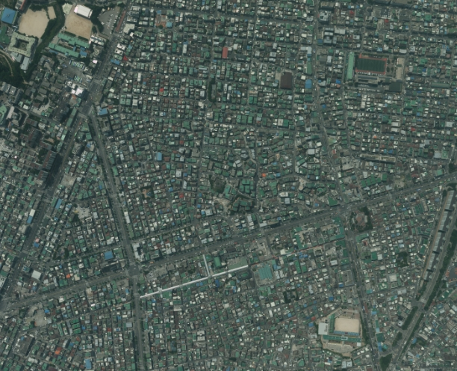
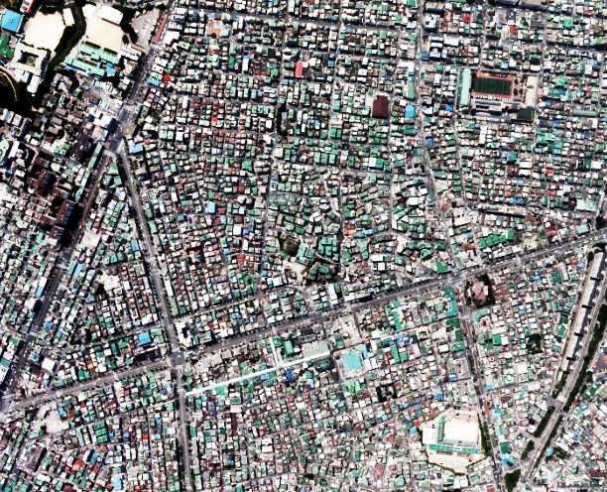
원본 Size Dataset 전처리
프로젝트 소개
Color Histogram Equalization
Dataset 전처리
원본 Size
원본 Size
실험
Dataset 전처리
확대 Size
2018
2018
확대 Size
실험
결론 및 고찰
Q & A
2016
2016
Notes:
The second topic is about clarity

Slide 8
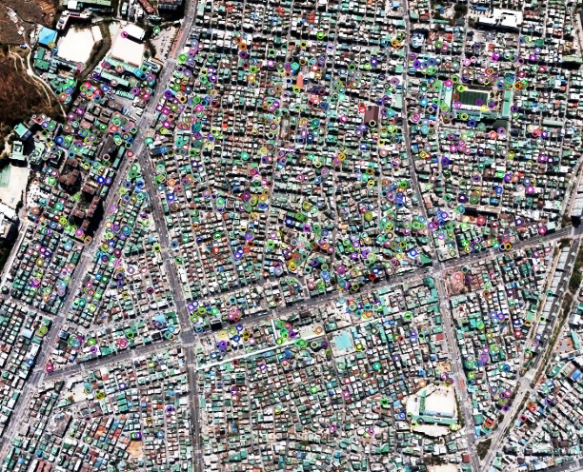
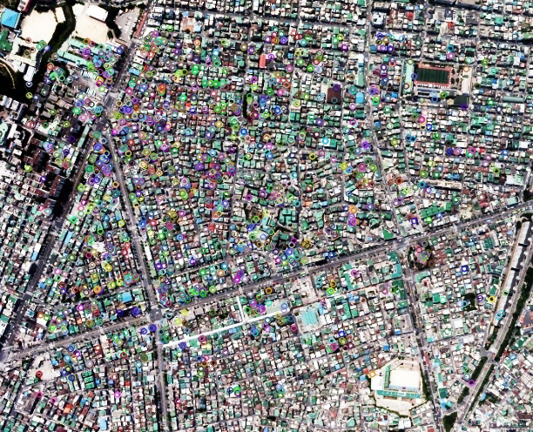
원본 Size Dataset 전처리
프로젝트 소개
Image alignment
Dataset 전처리
원본 Size
원본 Size
실험
Dataset 전처리
확대 Size
확대 Size
실험
2018
2016
OpenCV의 ORB feature descriptor(설명자)로 두 이미지의 특징점을 추출 후
이미지 Matching
Warpperspective()함수를 이용하여 변환시킨 이미지를 추출
결론 및 고찰
Q & A
Notes:
The second topic is about clarity

Slide 9
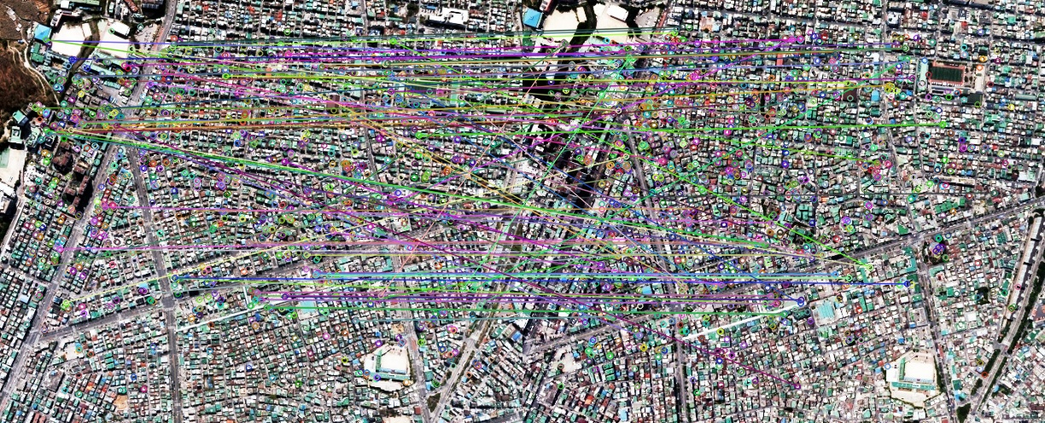
원본 Size Dataset 전처리
프로젝트 소개
Image alignment
Dataset 전처리
원본 Size
원본 Size
실험
Dataset 전처리
확대 Size
확대 Size
실험
2018
2016
결론 및 고찰
특징점 point를 서로 Matching 시킴
Q & A
Notes:
Opencv의 ORB feature detector로 두 이미지의 특징점을 자동으로 디텍션 후 이미지 정합

Slide 10
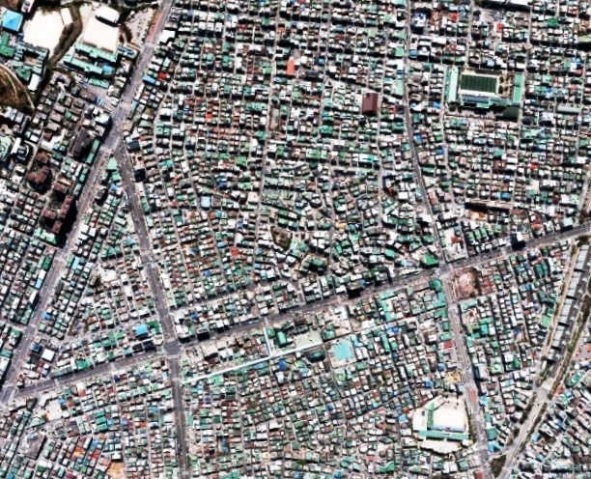
원본 Size Dataset 전처리
프로젝트 소개
Image alignment
Dataset 전처리
원본 Size
원본 Size
실험
Dataset 전처리
확대 Size
2018
2018
확대 Size
실험
결론 및 고찰
Q & A
2016
2016
Notes:
The second topic is about clarity

Slide 11
프로젝트 소개
Dataset 전처리
원본 Size
원본 Size
실험
원본 Size
실험
Dataset 전처리
확대 Size
확대 Size
실험
결론 및 고찰
Q & A

Slide 12
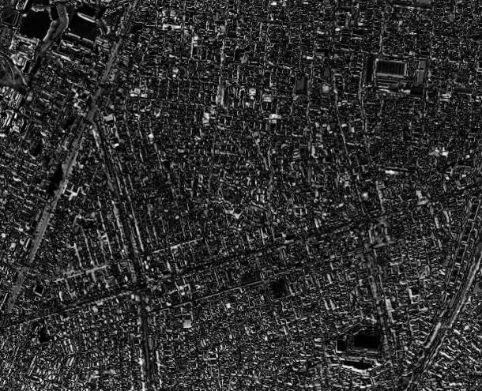

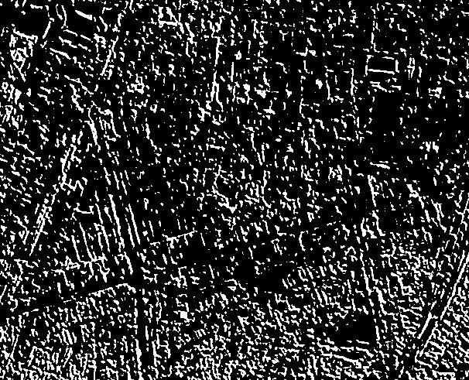
원본 Size 실험
프로젝트 소개
PCA & Kmeans apply for change
Dataset 전처리
원본 Size
원본 Size
실험
2018
2016
diff
Dataset 전처리
확대 Size
확대 Size
실험
결론 및 고찰
Change (KMeans)
Clear change
result
Q & A
Notes:
The second topic is about clarity

Slide 13

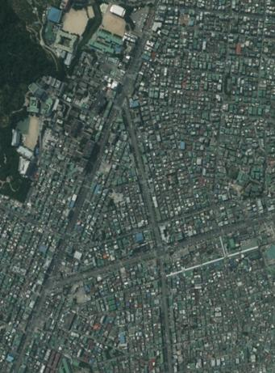
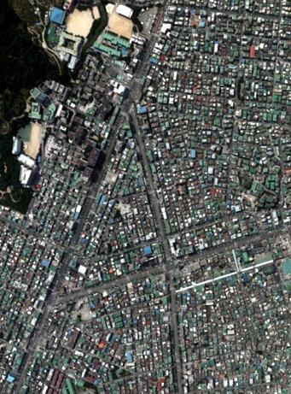
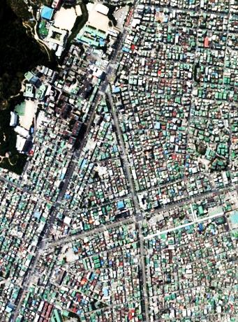
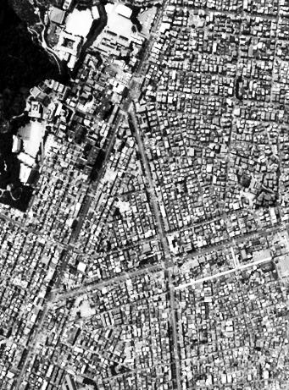
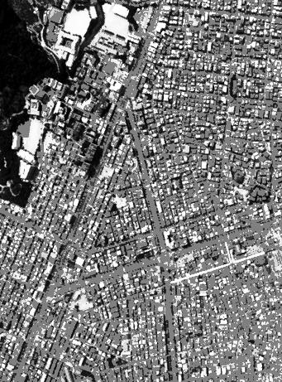
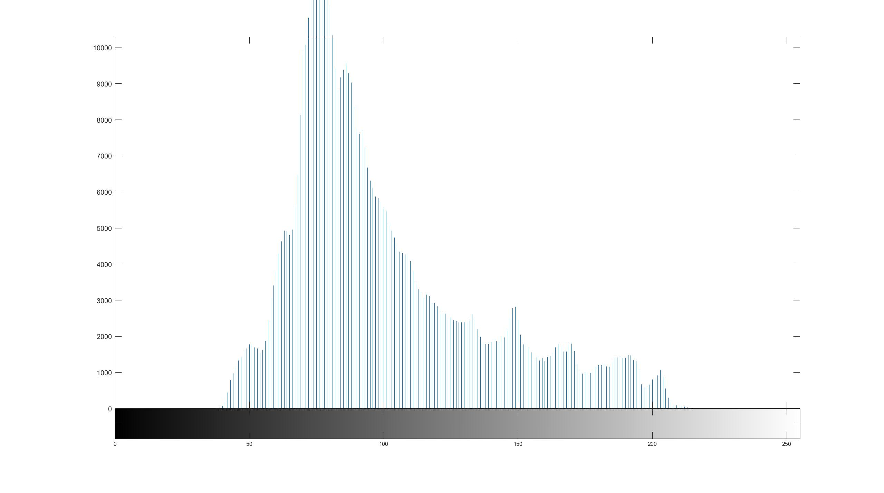
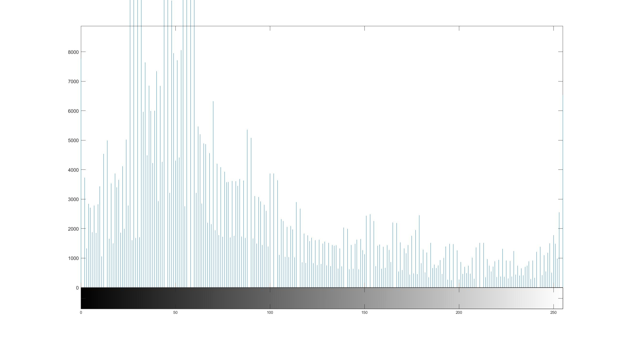
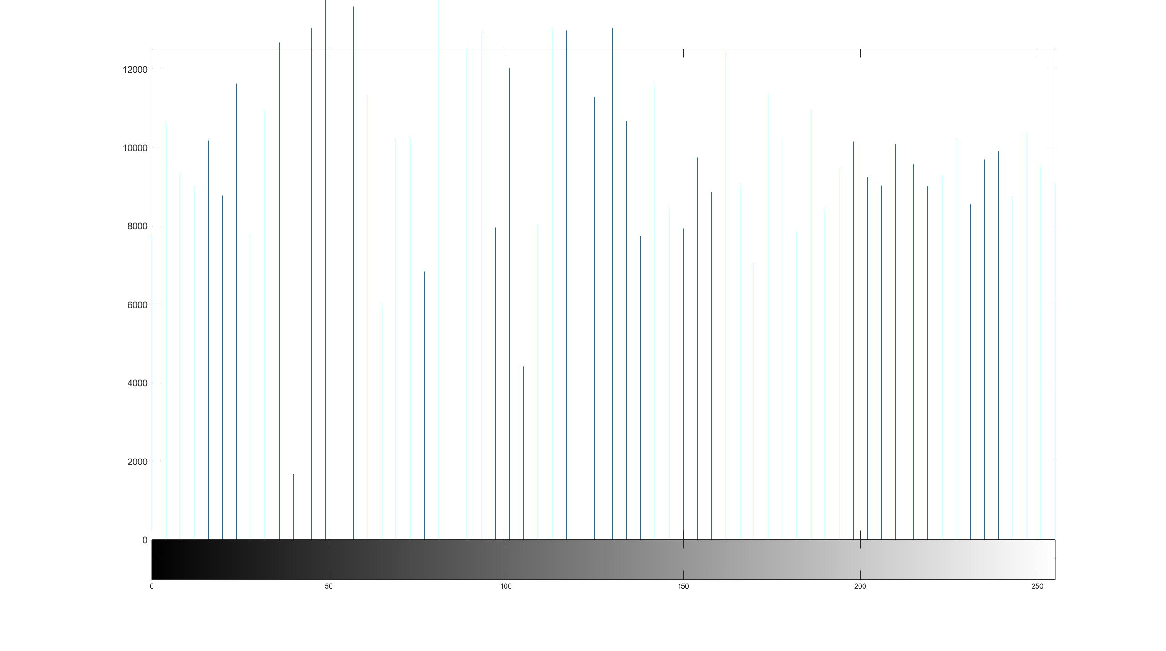
원본 Size 추가 실험
프로젝트 소개
Image Processing
Histogram
Stretching
Histogram
Equalization
Pixel value
Operation
Dataset 전처리
원본 Size
Original
RGB to Gray
원본 Size
실험
Dataset 전처리
확대 Size
확대 Size
실험
결론 및 고찰
Q & A
Notes:
The second topic is about clarity

Slide 14
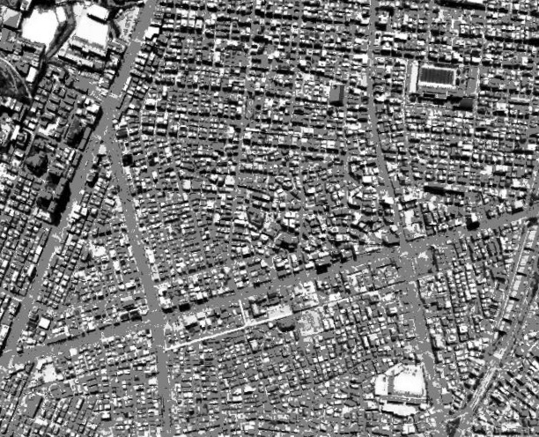
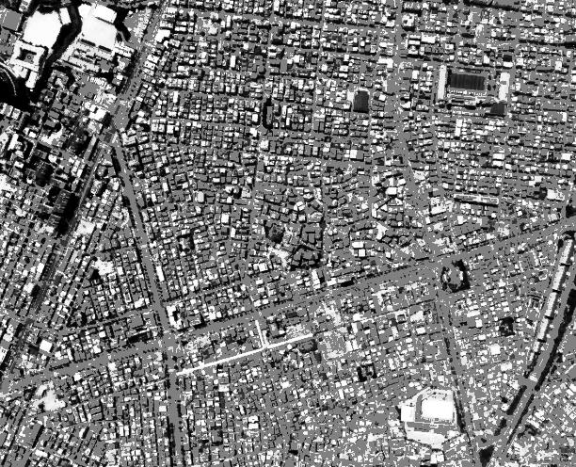
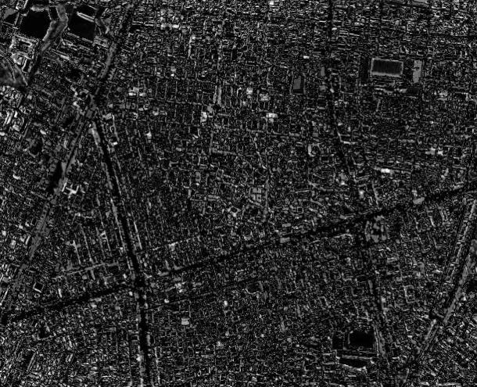

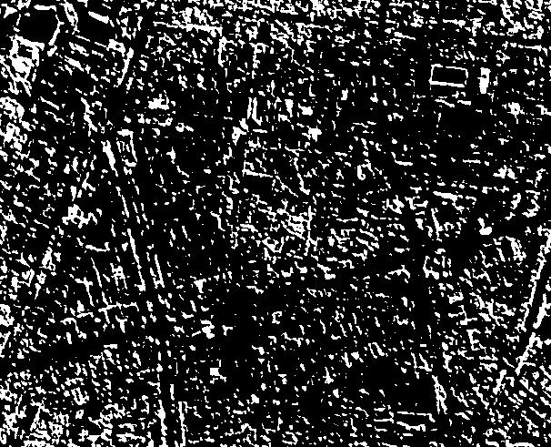
원본 Size 추가 실험
프로젝트 소개
PCA & Kmeans apply for change
Dataset 전처리
원본 Size
원본 Size
실험
2018
2016
diff
Dataset 전처리
확대 Size
확대 Size
실험
결론 및 고찰
Change (KMeans)
Clear change
result
Q & A
Notes:
The second topic is about clarity

Slide 15

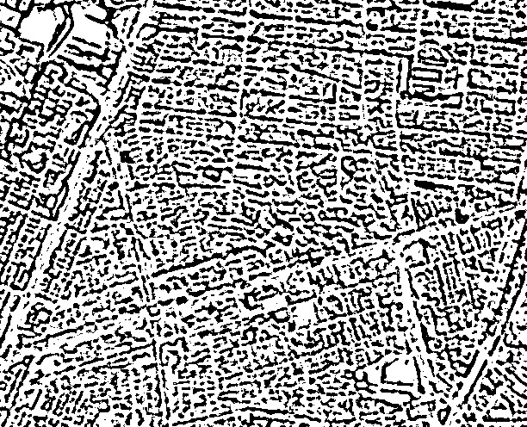
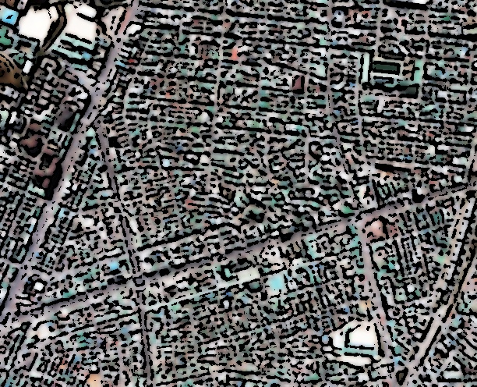

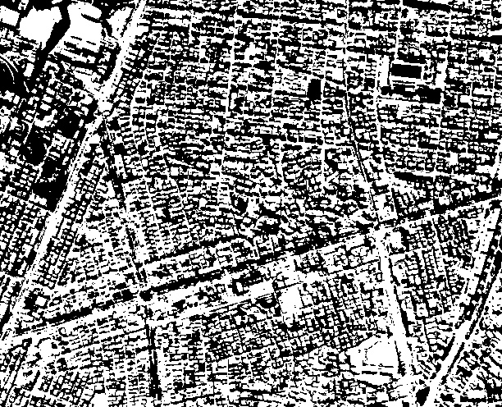
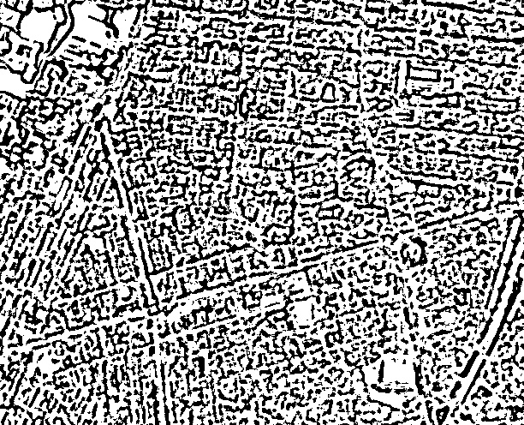
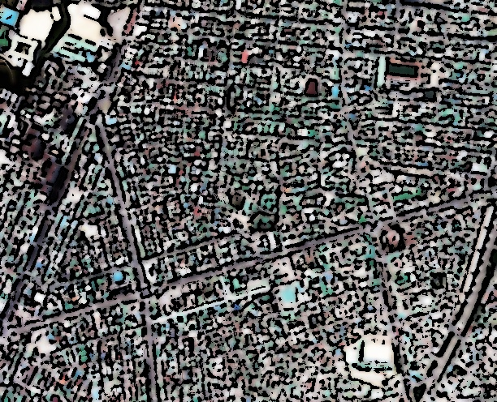
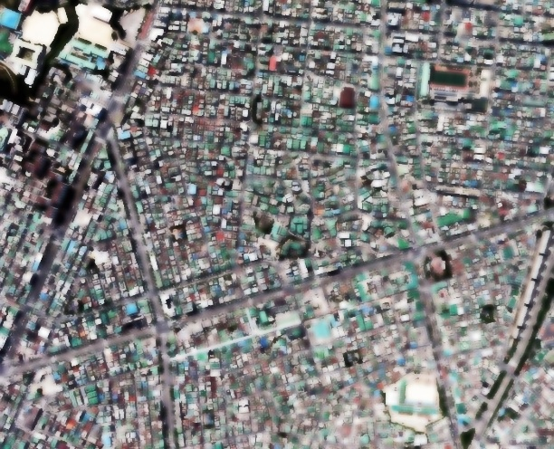
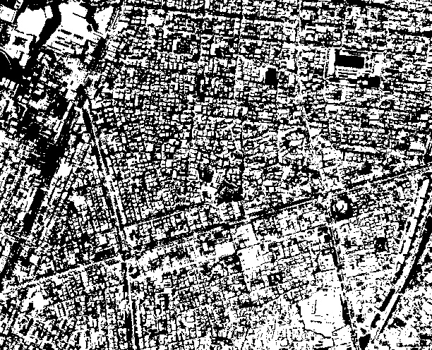




원본 Size 추가 실험
프로젝트 소개
Edges
Cartoon
Color blur
binary
Dataset 전처리
원본 Size
원본 Size
실험
Dataset 전처리
확대 Size
확대 Size
실험
결론 및 고찰
Q & A
Notes:
The second topic is about clarity

Slide 16



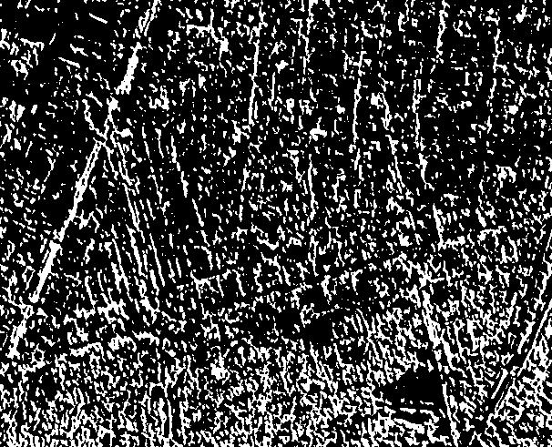
원본 Size 추가 실험
프로젝트 소개
Edges
Cartoon
Color
binary
Dataset 전처리
원본 Size
원본 Size
실험
Dataset 전처리
확대 Size
확대 Size
실험
결론 및 고찰
Q & A
Notes:
The second topic is about clarity

Slide 17
프로젝트 소개
Dataset 전처리
원본 Size
원본 Size
실험
Dataset 전처리
확대 Size
Dataset 전처리
확대 Size
확대 Size
실험
결론 및 고찰
Q & A

Slide 18
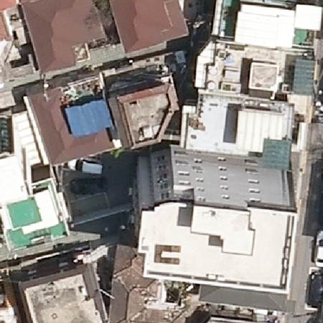
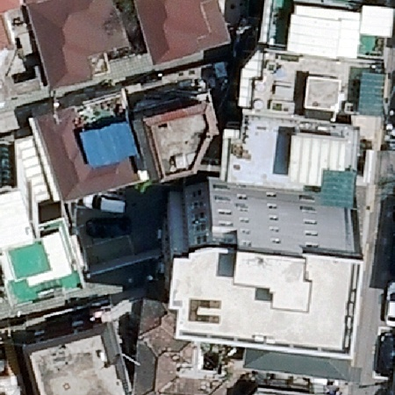
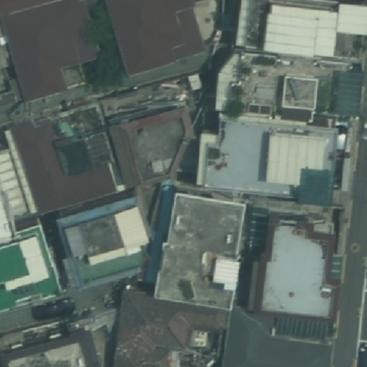
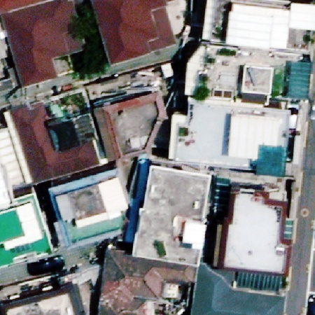
Dataset 전처리 확대 Size
프로젝트 소개
Color Histogram Equalization
Dataset 전처리
원본 Size
원본 Size
실험
Dataset 전처리
확대 Size
2018
2018
확대 Size
실험
결론 및 고찰
Q & A
2016
2016
Notes:
The second topic is about clarity

Slide 19
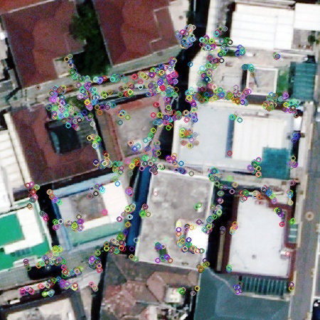

Dataset 전처리 확대 Size
프로젝트 소개
Image alignment
Dataset 전처리
원본 Size
원본 Size
실험
Dataset 전처리
확대 Size
확대 Size
실험
결론 및 고찰
2016
2018
Q & A
Notes:
The second topic is about clarity

Slide 20
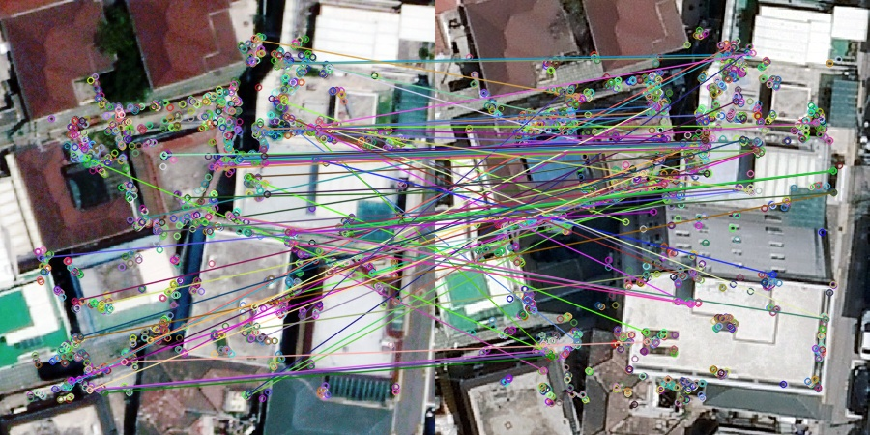
Dataset 전처리 확대 Size
프로젝트 소개
Image alignment
Dataset 전처리
원본 Size
원본 Size
실험
Dataset 전처리
확대 Size
확대 Size
실험
결론 및 고찰
2018
2016
Q & A
Notes:
The second topic is about clarity

Slide 21
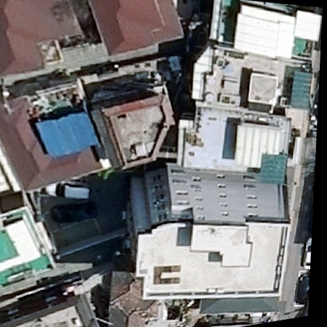
Dataset 전처리 확대 Size
프로젝트 소개
Image alignment
Dataset 전처리
원본 Size
원본 Size
실험
Dataset 전처리
확대 Size
2018
2018
확대 Size
실험
결론 및 고찰
Q & A
2016
2016
Notes:
The second topic is about clarity

Slide 22
프로젝트 소개
Dataset 전처리
원본 Size
원본 Size
실험
확대 Size
실험
Dataset 전처리
확대 Size
확대 Size
실험
결론 및 고찰
Q & A

Slide 23
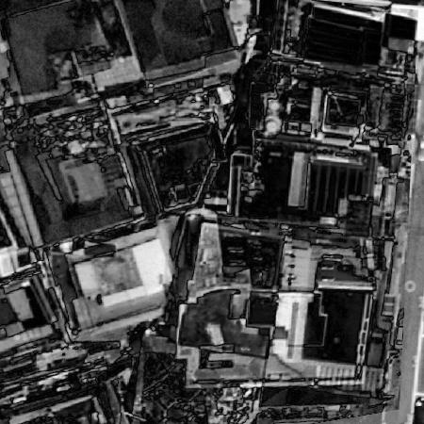
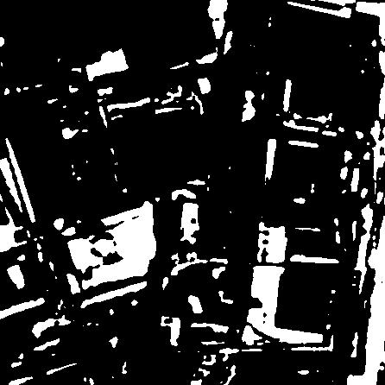
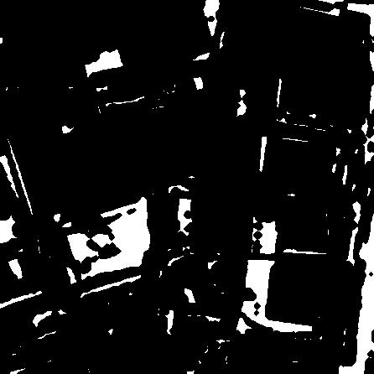
확대 Size 실험
프로젝트 소개
PCA & Kmeans apply for change
Dataset 전처리
원본 Size
원본 Size
실험
2018
2016
diff
Dataset 전처리
확대 Size
확대 Size
실험
결론 및 고찰
Change (KMeans)
Clear change
result
Q & A
Notes:
The second topic is about clarity

Slide 24
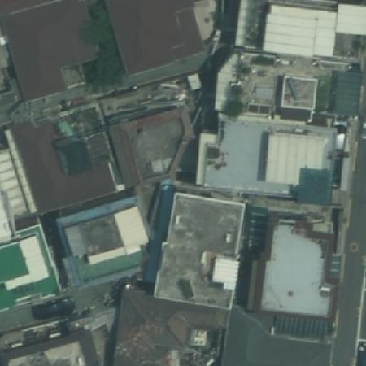
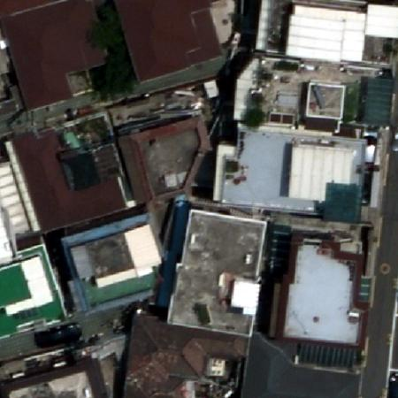
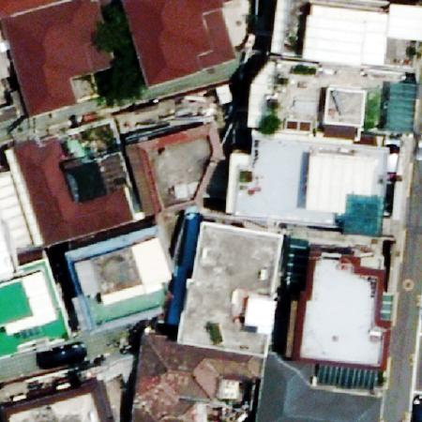
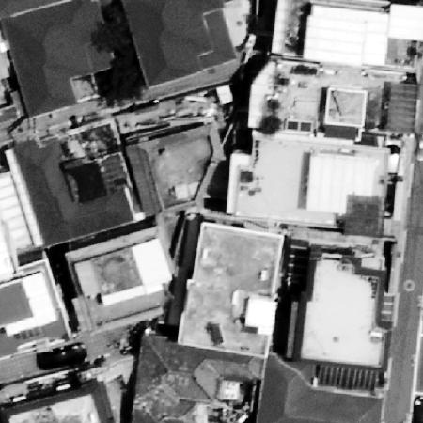
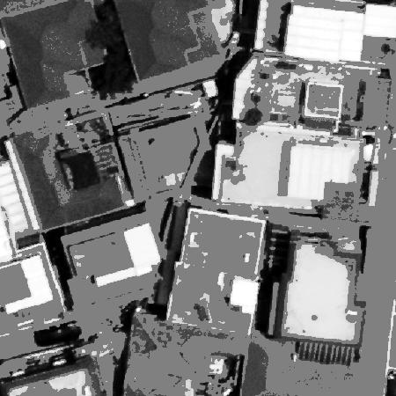
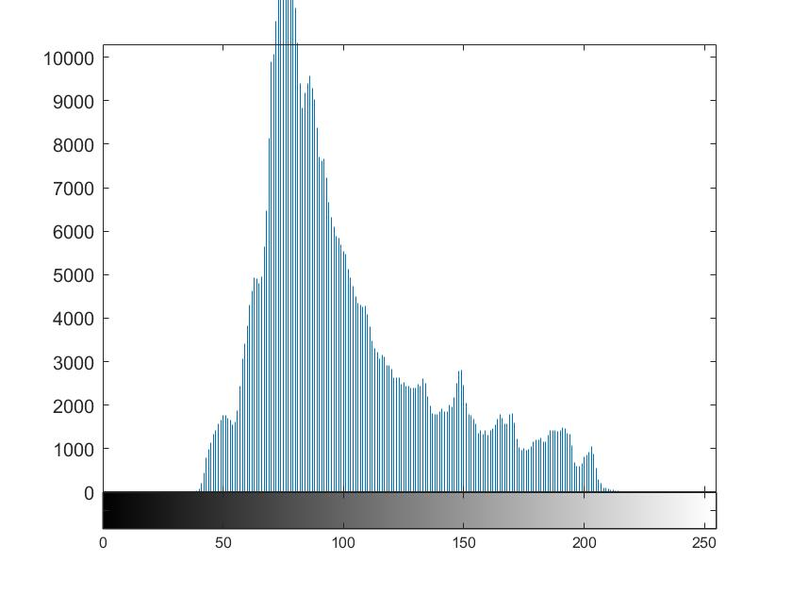


확대 Size 추가 실험
프로젝트 소개
Image Processing
Histogram
Stretching
Histogram
Equalization
Pixel value
Operation
Dataset 전처리
원본 Size
Original
RGB to Gray
원본 Size
실험
Dataset 전처리
확대 Size
확대 Size
실험
결론 및 고찰
Q & A
Notes:
The second topic is about clarity

Slide 25




확대 Size 추가 실험
프로젝트 소개
PCA & Kmeans apply for change
Dataset 전처리
원본 Size
원본 Size
실험
2018
2016
diff
Dataset 전처리
확대 Size
확대 Size
실험
결론 및 고찰
Change (KMeans)
Clear change
result
Q & A
Notes:
The second topic is about clarity

Slide 26
프로젝트 소개
Dataset 전처리
원본 Size
Dataset 전처리
원본 Size
원본 Size
추가 실험
원본 Size
실험
결론 및 고찰
Dataset 전처리
확대 Size
Dataset 전처리
확대 Size
확대 Size
추가 실험
확대 Size
실험
결론 및 고찰
Q & A

Slide 27
결론 및 고찰
프로젝트 소개
결론
Dataset 전처리
원본 Size
Dataset 전처리
원본 Size
원본 Size
추가 실험
원본 Size
실험
Dataset 전처리
확대 Size
Dataset 전처리
확대 Size
확대 Size
추가 실험
확대 Size
실험
변화량을 체크하는 보조 수단으로써 사용 가능
결과 데이터를 학습하여 Object detection 발전 가능
디테일한 불법 신축 무허가, 옥탑방 개조 등 확인 보조 도구로써 사용 가능
결론 및 고찰
Q & A
Notes:
The second topic is about clarity

Slide 28
결론 및 고찰
프로젝트 소개
결론
Dataset 전처리
원본 Size
Dataset 전처리
원본 Size
원본 Size
추가 실험
원본 Size
실험
Dataset 전처리
확대 Size
Dataset 전처리
확대 Size
확대 Size
추가 실험
확대 Size
실험
변화량을 체크하는 보조 수단으로써 사용 가능
결과 데이터를 학습하여 Object detection 발전 가능
도시 전체에 대한 변화 량을 판단 할 수 있다. 재개발 지역 또는 지역구 단위 개발
변화량 체크 가능.
결론 및 고찰
Q & A
Notes:
The second topic is about clarity

Slide 29
Reference
<발취 사이트>
Image Alignment (Feature Based) using OpenCV (C++/Python), Satya Mallick, 2018.11.
Unsupervised Changed Detection: https://appliedmachinelearning.blog/2017/11/25/unsupervised-changed-detection-in-multi-temporal-satellite-images-using-pca-k-means-python-code/
opencv: https://opencv.org/
Satellite-image-deep-learning: https://github.com/robmarkcole/satellite-image-deep-learning#techniques
Notes:
This page is about references.

Slide 30
도움을 주신 모든 분들께 감사드립니다!
Thank You
Notes:
Cd C:\Users\babbu\Downloads\tfk-notebooks-master\tfk-notebooks-master\urban-sound-classification
Tensorboard -–logdir=./logs
Python classification.py
http://192.168.0.3:5000/uploads

